Slide 1
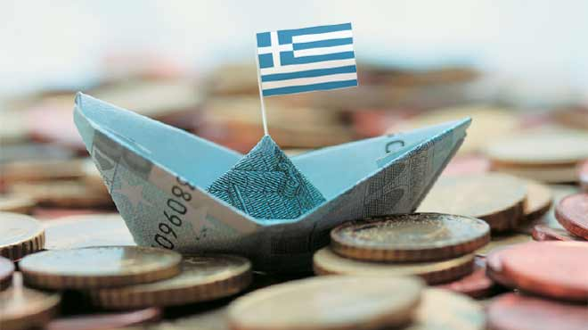
H ΕΛΛΗΝΙΚΗ ΟΙΚΟΝΟΜΙΑ ΚΑΤΑ ΤΟΝ 19^{Ο} ΑΙΩΝΑ
Εμπόριο - Ναυτιλία

Slide 2
Το εσωτερικό εμπόριο ήταν περιορισμένο λόγω:
1. μικρών οικονομικών μεγεθών
2. μικρού πληθυσμού
3. μικρής αγοραστικής δύναμης κατοίκων
4. απουσίας μεγάλων παραγωγικών μονάδων
Το εξωτερικό εμπόριο:
1. ήταν μόνιμα παθητικό (πιο πολύ εισάγουμε, λιγότερο εξάγουμε!!)
2. συνέβαλλε στην αντιμετώπιση του επισιτιστικού προβλήματος
3. αποτελούσε αξιόπιστη πηγή εσόδων (τελωνεία → χρήμα στο δημόσιο ταμείο)
in
out

Slide 3
Γι’ αυτό όταν εξετάζουμε το εμπόριο της Ελλάδας μέχρι το 1913 εννοούμε ουσιαστικά το εξωτερικό εμπόριο!
Kαι καθώς αυτό ήταν ΠΑΘΗΤΙΚΟ, το βασικό πρόβλημα ήταν το ισοζύγιο πληρωμών, η σχέση δηλαδή ανάμεσα στην αξία των εισαγωγών και των εξαγωγών!σ
Η ανάπτυξή του ακολούθησε ρυθμούς ανάλογους με:
α) την γενικότερη βελτίωση της οικονομίας
β) τους ρυθμούς ανάπτυξης της διεθνούς εμπορικής κίνησης

Slide 4
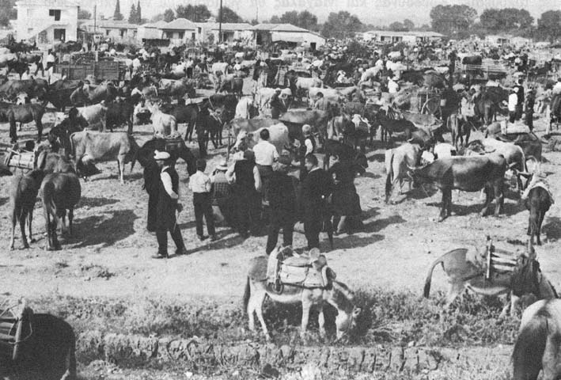
Η ετήσια εμποροπανήγυρη των Τρικάλων, είναι ένας θεσμός που αποτελεί μια ολόκληρη ιστορία για την πόλη και τον νομό των Τρικάλων.

Slide 5
ΟΙ ΕΜΠΟΡΟΠΑΝΗΓΥΡΕΙΣ
«Αι πανηγύρεις εισιν εμπορικαί συναθροίσεις εντός πόλεων ή αγροτικών δήμων τελούμενοι κατ’ έτος εις ωρισμένην εποχήν, εις ας συρρέουσιν εκ των παρακειμένων πόλεων έμποροι προς πώλησιν των εμπορευμάτων των, ή έτεροι προς αγοράν ετέρων της πόλεως ή του δήμου εν τω οποίω τελείται η πανήγυρις.
Εις εποχήν καθ’ ην το εσωτερικόν εμπόριον υπεβάλλετο εις περιορισμούς, αι τοιαύται συναθροίσεις έχαιρον προνόμια τινα και ατελείας, και η ύπαρξίς των καθίστατο αναγκαία, αλλ’ αφ’ ότου το εσωτερικόν εμπόριον εκτήσατο πλήρη ελευθερίαν, ου μόνον απώλεσαν αύται την σπουδαιότητά των αλλά και αποκρούονται παρά τινων οικονομολόγων ως ενισχύουσαι την αγοράν.

Slide 6
Αι πανηγύρεις αύται καθίστανται παρ’ ημίν διά Β. Διατάγματος και διαρκούσιν από 3 – 8 ημέρας. Κατά τι δε ψήφισμα του Κυβερνήτου της 4^{ης} Φεβρουαρίου 1830, ισχύον και μέχρι σήμερον, επιτίθεται φόρος επί τας πανηγύρεις ταύτας εισαγόμενα εμπορεύματα, “δύο μεν φοινίκων επί τα χονδρικά φορτία, τεσσάρων δε επί τα ψιλικά”, κατά την έκφρασιν του ψηφίσματος, και ο φόρος ούτος εγγράφεται εις τους προϋπολογισμούς των δήμων ως τακτικόν έσοδον.
Οι εκ των πανηγύρεων και των εν αυταίς ανεγειρομένων παραπηγμάτων πόροι των διαφόρων δήμων ανήρχοντο το 1859 εις δρχμ. 29.836.
Αι σήμερον κατ’ έτος τελούμεναι καθ’ όλον το Κράτος πανηγύρεις εισίν 29 τον αριθμόν».
Α. Μανσόλα, Πολιτειογραφικαί πληροφορίαι περί Ελλάδος, Αθήναι, Εθν. Τυπογραφείο, 1867, σ. 132

Slide 7
Στατιστικά η αύξηση της αξίας των συναλλαγών είναι εντυπωσιακή:
1851 → 36.000.000 χρυσές δραχμές
1901 → 235.000.000 χρυσές δραχμές
1911 → 315.000.000 χρυσές δραχμές
Δεν ξεχνάμε την προσάρτηση Ιονίων νήσων και Θεσσαλίας
→ ο πληθυσμός αυξήθηκε κατά 2,5 φορές

Slide 8
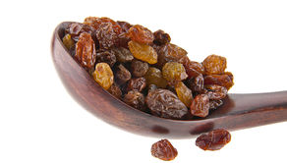

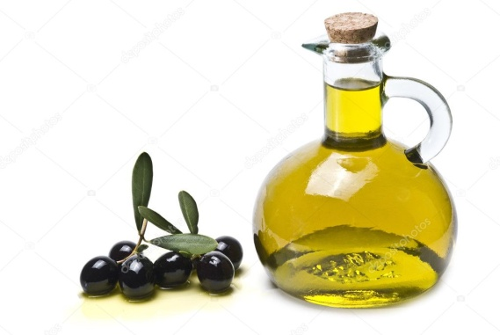

Τι εξάγουμε;
Το μεγαλύτερο μέρος των εξαγωγών είναι γεωργικά προϊόντα → περισσότερο από τα 2/3 (τον πρώτο αιώνα ανεξαρτησίας) και 3/4 (1900-1910).
Την πρώτη θέση έχει η… σταφίδα → 1/2 των συνολικών εξαγωγών!
Μετά έρχεται το λάδι (με μεγάλη διαφορά) και μετά το 1900 το κρασί!

Slide 9

ΕΞΑΓΩΓΕΣ
ΕΙΣΑΓΩΓΕΣ
Σταφίδα
Λάδι
Κρασί
Βαμβάκι
Καπνός
Δέρματα
μεταλλεύματα
Δημητριακά (σιτάρι)
Υφάσματα
Νήματα
Ορυκτά
Ξυλεία
Χημικά προϊόντα
Μηχανήματα

Slide 10


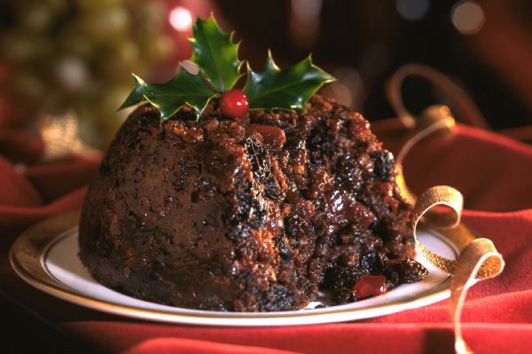


Πού εξάγουμε; → στα βιομηχανικά κράτη της Ευρώπης κυρίως
Αγγλία
(απορροφά σχεδόν όλη τη σταφίδα)
Γαλλία
Βέλγιο
Το εμπόριο με την Οθωμανική
Αυτοκρατορία δεν βρίσκεται
στην πρώτη θέση (όγκος και αξία)…

Slide 11
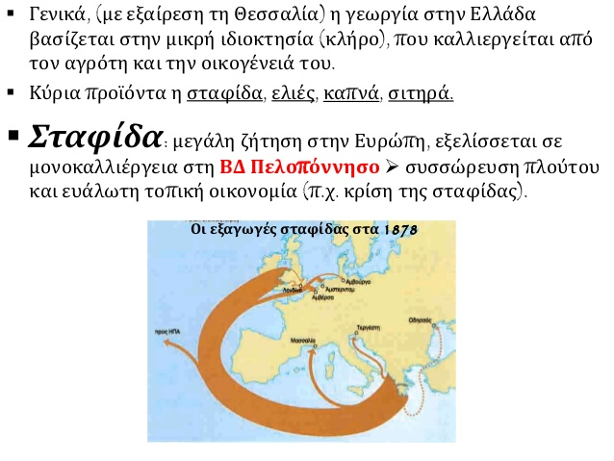

Slide 12

Ισχυροί εμπορικοί οίκοι είχαν επεκτείνει τις δραστηριότητές τους έξω από την Ελλάδα

Slide 13
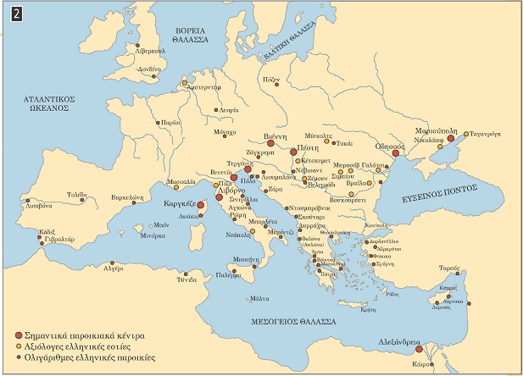

Slide 14
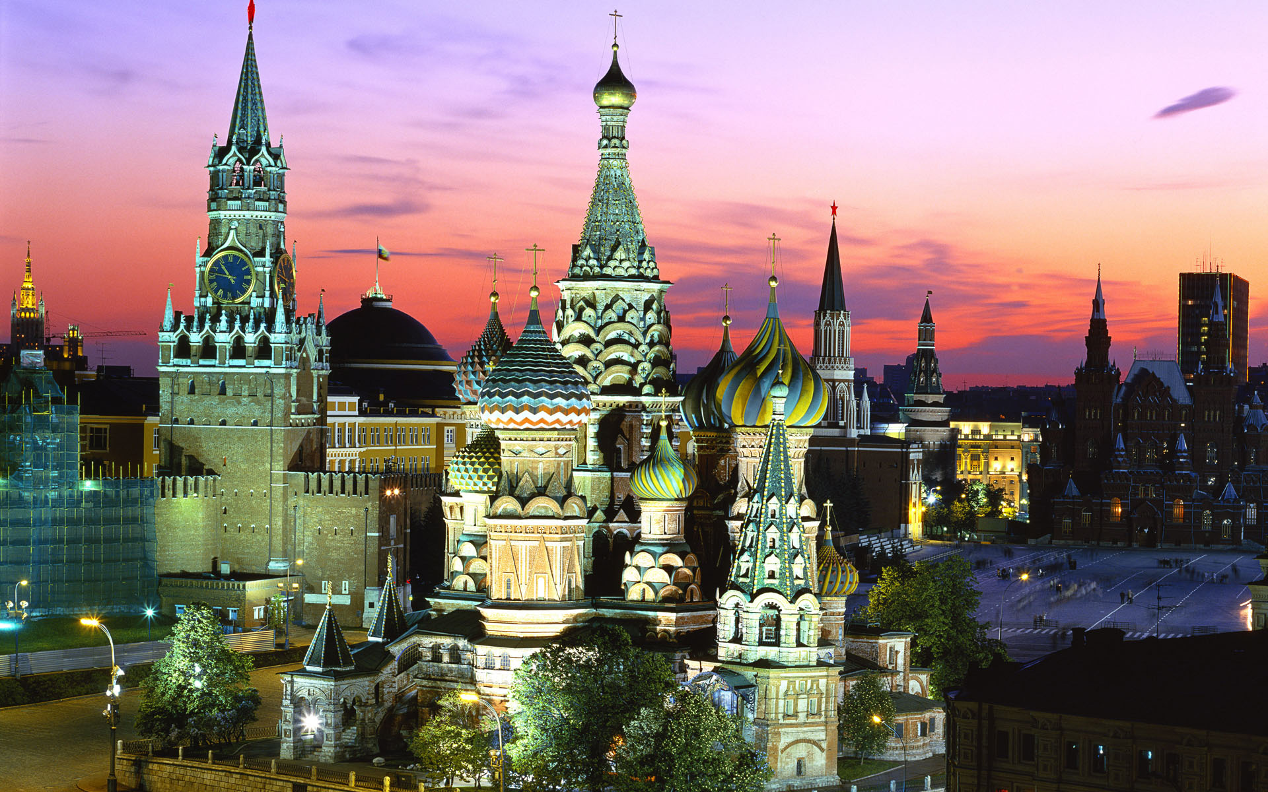
… όπως στη
Νότια Ρωσία…

Slide 15
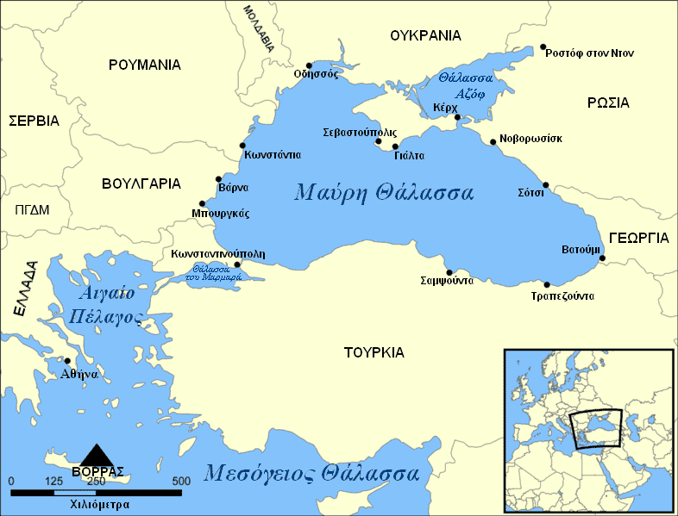

Slide 16
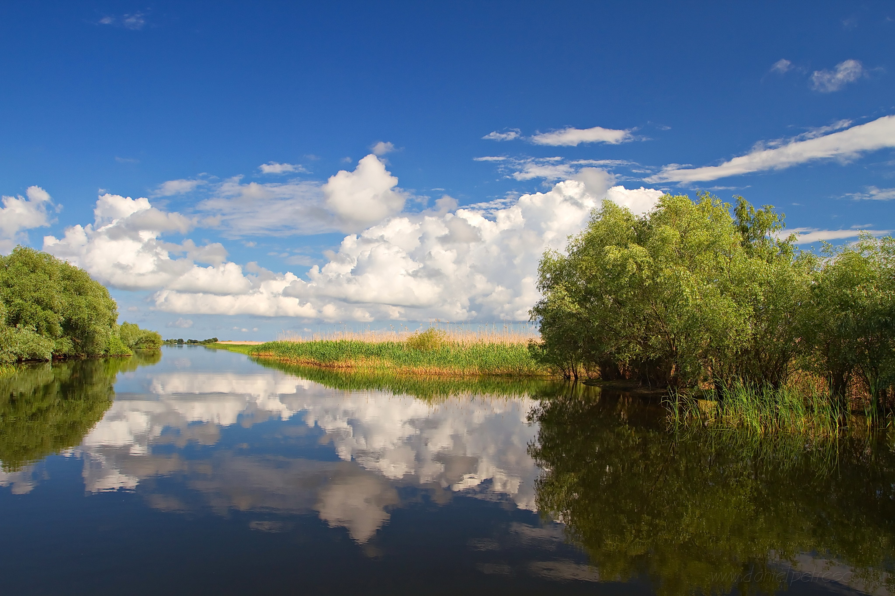
Xώρες από τις οποίες διέρχεται ο Δούναβης

Slide 17
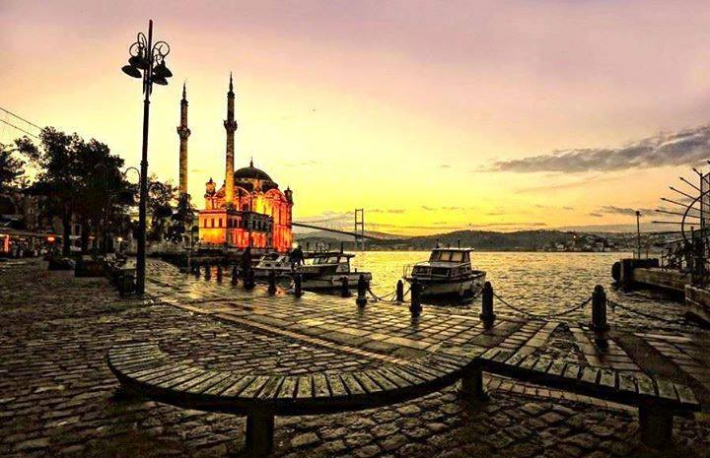
Κωνσταντινούπολη

Slide 18
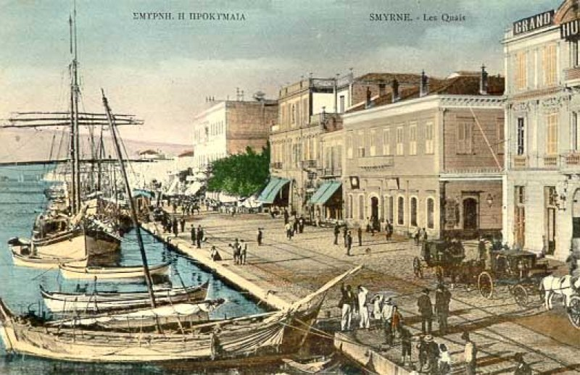
Σμύρνη

Slide 19
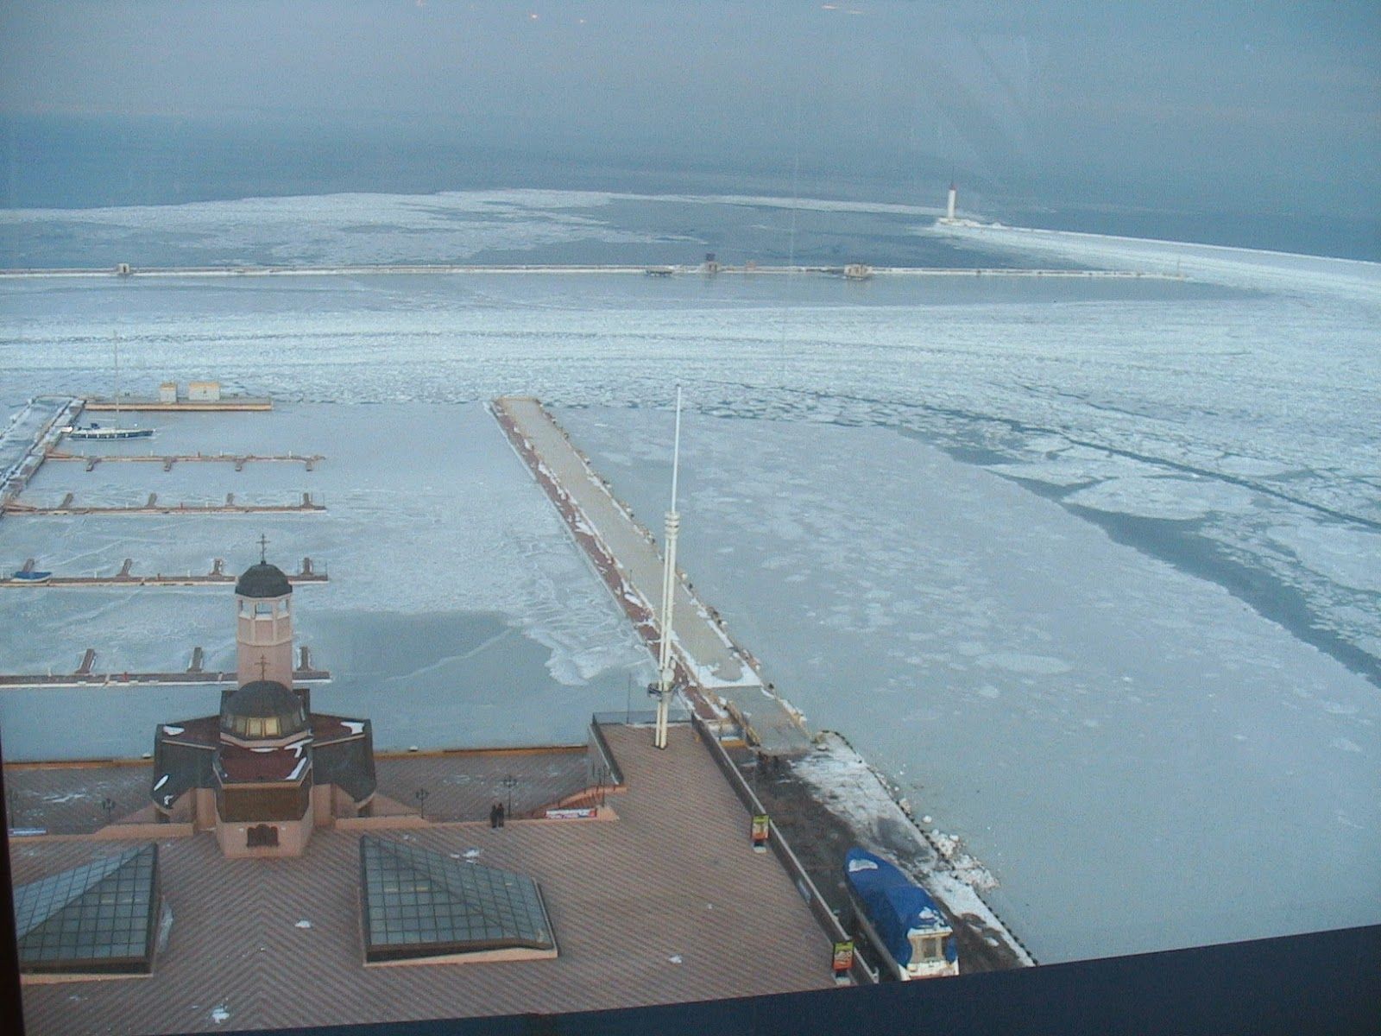
Οδησσός

Slide 20
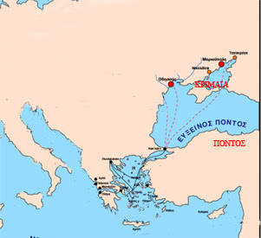
Η Οδησσός → μεγάλο εμπορικό κέντρο

Slide 21
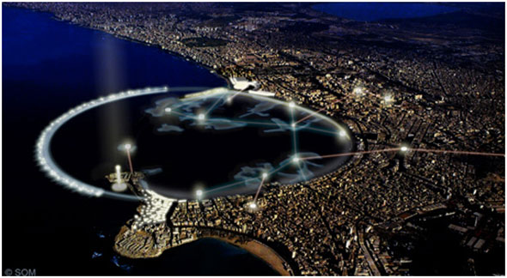
Αλεξάνδρεια

Slide 22
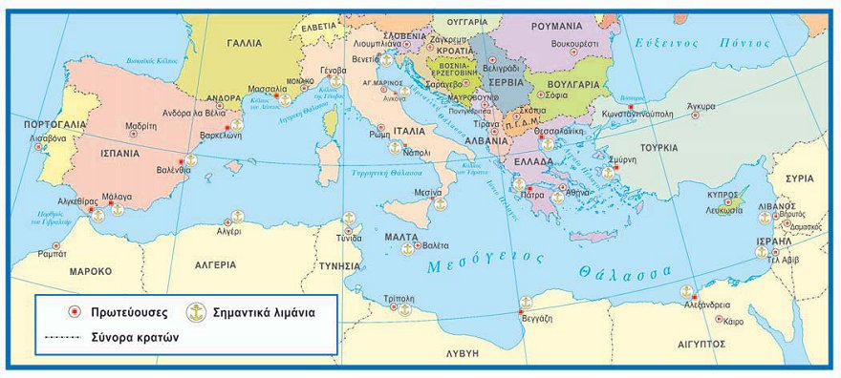
Η Αλεξάνδρεια → στρατηγική θέση

Slide 23
Επανάληψη
Εσωτερικό Εμπόριο
μικρός πληθυσμός
Περιορισμένη αγοραστική δυνατότητα
Απουσία παραγωγικών μονάδων
→ Άρα χαμηλή εσωτερική εμπορική κίνηση
Εξωτερικό Εμπόριο
Αρνητικό ισοζύγιο πληρωμών,
δηλαδή αρνητική σχέση
ανάμεσα στην αξία εισαγωγών και εξαγωγών
παθητικό

Slide 24

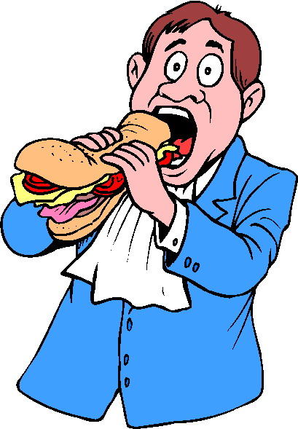

Κέρδη από το εμπόριο
Σίτιση κατοίκων
Πηγή εσόδων για τα δημόσια ταμεία (τελωνεία)

Slide 25
ΕΞΑΓΩΓΕΣ
ΕΙΣΑΓΩΓΕΣ
Σταφίδα
Λάδι
Κρασί
Βαμβάκι
Καπνός
Δέρματα
μεταλλεύματα
Δημητριακά (σιτάρι)
Υφάσματα
Νήματα
Ορυκτά
Ξυλεία
Χημικά προϊόντα
Μηχανήματα

Slide 26
Πού εξάγουμε;
Αγγλία
(απορροφά σχεδόν όλη τη σταφίδα)
Γαλλία
Βέλγιο
Το εμπόριο με την Οθωμανική
Αυτοκρατορία δεν βρίσκεται
στην πρώτη θέση.

Slide 27
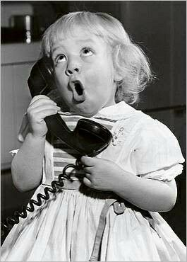
Αυτά που λες
με το εμπόριο…
Την άλλη φορά θα μιλήσουμε για τα καράβια!
Εκεί να δεις τι έχω να σου πω!

